Slide 1

자바 프로그래밍
시작하기
박은종

Slide 2
프로그래밍이란 무엇일까?
프로그래밍 : 컴퓨터에게 일을 하도록 명령어를 만드는 것
컴파일 : 프로그램 언어를 컴퓨터가 알 수 있는 언어로 바꿔 주는 일
컴파일러 : 기계어로 번역해주는 프로그램
자바를 설치하면 자바 컴파일러도 설치 됨

Slide 3
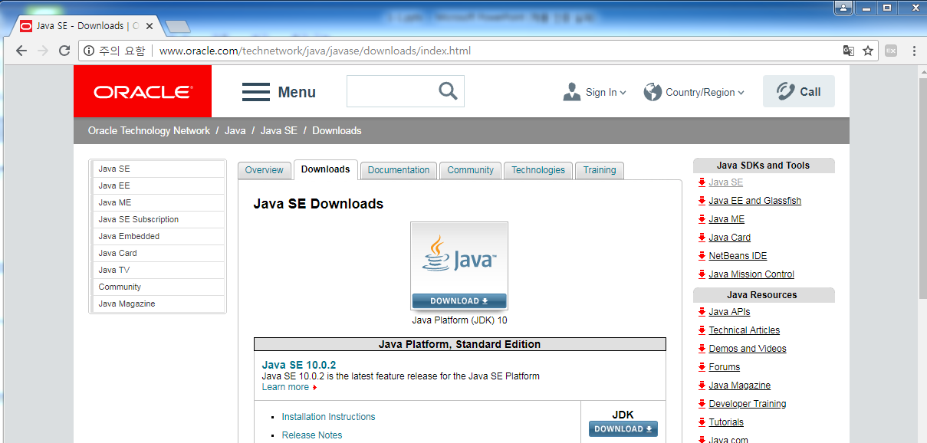
자바 설치 하기
http://www.oracle.com/technetwork/java/index.html

Slide 4

이클립스 설치 하기
http://www.eclipse.org/

Slide 5
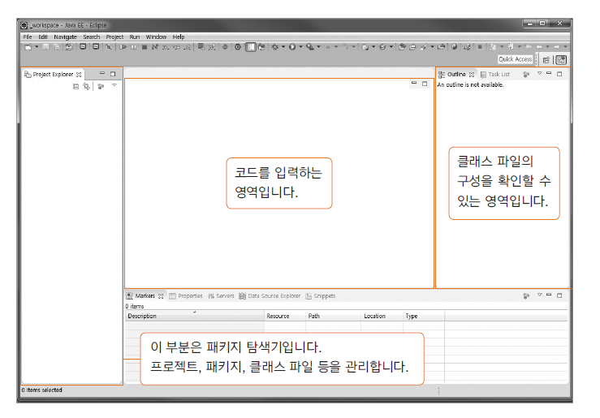
첫 번째 프로그램 – hello, Java

Slide 6
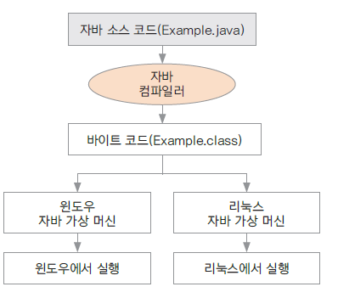
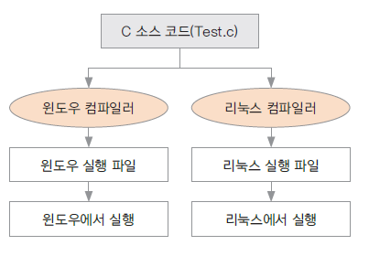
자바를 쓰면 왜 좋을까요?
플랫폼에 영향을 받지 않으므로 다양한 환경에서 사용

Slide 7
자바를 쓰면 왜 좋을까요?
객체 지향 언어이기 때문에 유지보수가 쉽고 확장성이 좋다
프로그램이 안정적이다.
풍부한 기능을 제공하는 오픈 소스이다.

Slide 8
자바로 만들 수 있는 프로그램
웹 서버
안드로이드 앱
게임

